Slide 1
MUNICIPALIDAD DE SAN MIGUEL PETAPA

Slide 2
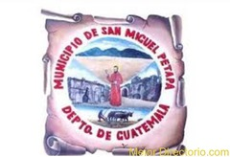
San Miguel Petapa («San Miguel»: en honor a su santo patrono Miguel Arcángel; «Petapa»: del náhuatl «río de esteros o de petates») es un municipio en el departamento de Guatemala, en la República del mismo nombre. Está localizado a 20km al sur de la Ciudad de Guatemala y a 4 km al este de Villa Nueva y tiene una población aproximada de 120,898 habitantes de acuerdo al censo del año 2008.2

Slide 3
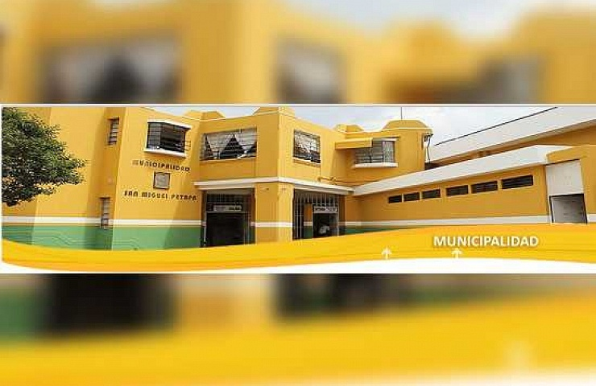
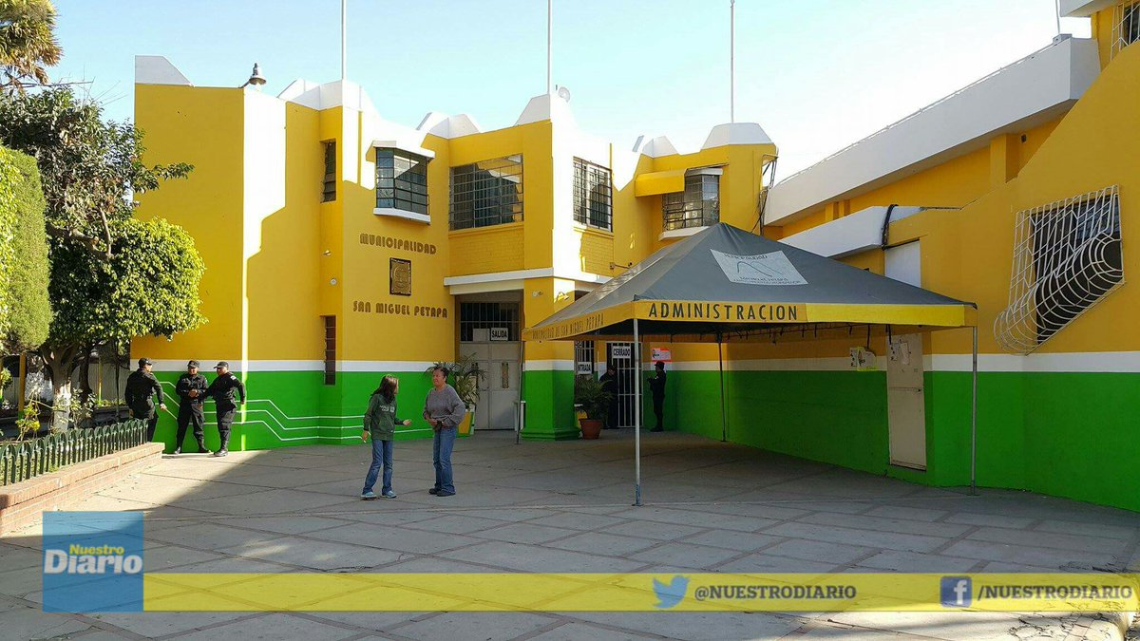

Slide 4
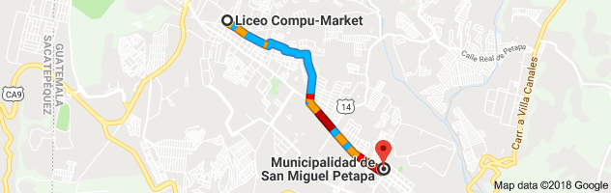
ubicacion

Slide 5
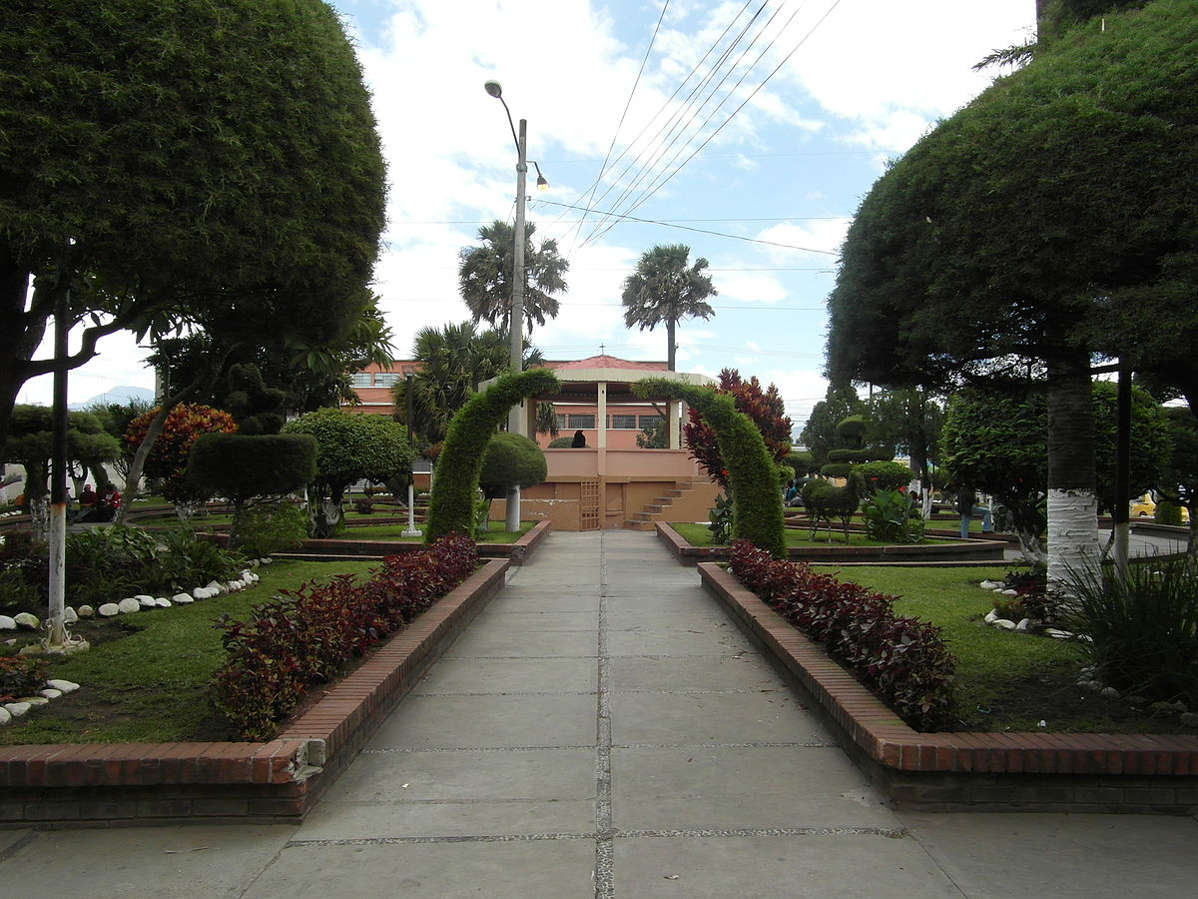
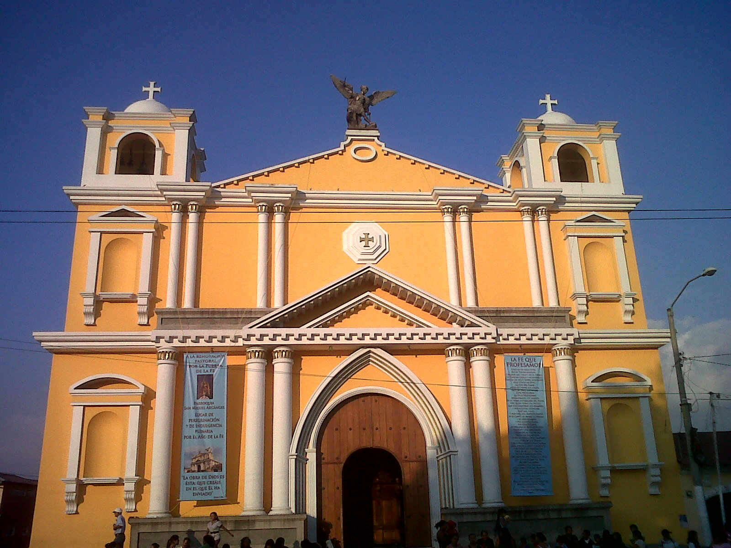

Slide 6
Bienvenidos a la Unidad de Acceso a la Información
1. ESTRUCTURA ORGÁNICA Y FUNCIONES.
2. DIRECCIÓN Y TELÉFONOS DE LA ENTIDAD MUNICIPAL.
3. DIRECTORIO DE EMPLEADOS Y SERVIDORES PÚBLICOS, CON NÚMEROS DE TELÉFONO Y DIRECCIONES DE CORREO ELECTRÓNICO.
4. NÚMERO Y NOMBRE DE FUNCIONARIOS.
5. MISIÓN Y OBJETIVOS DE LA INSTITUCIÓN, SU PLAN OPERATIVO.
6. MANUALES DE PROCEDIMIENTO, TANTO ADMINISTRATIVOS COMO OPERATIVOS.
7. INFORMACIÓN SOBRE EL PRESUPUESTO DE INGRESOS Y EGRESOS.
8. INFORMES MENSUALES DE EJECUCIÓN PRESUPUESTARIA.
9. INFORMACIÓN DETALLADA SOBRE LOS DEPÓSITOS CONSTITUIDOS CON FONDOS PÚBLICOS.
10. PROCESOS DE LICITACIÓN Y COTIZACIÓN
11. CONTRATACIÓN DE BIENES Y SERVICIOS
12. VIAJES, COSTOS Y VIÁTICOS
13. INVENTARIO DE BIENES

